Slide 1
Διάδοση Κυμάτων και Σχεδίαση Κεραιών
ΠΑΝΕΠΙΣΤΗΜΙΟ ΠΑΤΡΩΝ – ΗΜΤΥ – ΕΡΓΑΣΤΗΡΙΟ ΑΣΥΡΜΑΤΗΣ ΕΠΙΚΟΙΝΩΝΙΑΣ – WIRELESS TELECOMMUNICATIONS LABORATORY
Σταύρος Κωτσόπουλος
Αν. Καθηγητής
Διάλεξη 10η
Το παρόν υλικό υλοποιήθηκε από τον Γεώργιο Πάσχο στα πλαίσια του προγράμματος ΕΠΕΑΕΚ ΙΙ

Slide 2
Μάθημα 10ο
ΠΑΝΕΠΙΣΤΗΜΙΟ ΠΑΤΡΩΝ – ΗΜΤΥ – ΕΡΓΑΣΤΗΡΙΟ ΑΣΥΡΜΑΤΗΣ ΕΠΙΚΟΙΝΩΝΙΑΣ – WIRELESS TELECOMMUNICATIONS LABORATORY
Συστοιχίες Κεραιών
Παράγοντας Κεραιών
Άσκηση με συστοιχία κεραιών
Διάλεξη 10η

Slide 3
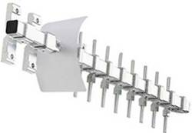
Στοιχειοκεραία
ΠΑΝΕΠΙΣΤΗΜΙΟ ΠΑΤΡΩΝ – ΗΜΤΥ – ΕΡΓΑΣΤΗΡΙΟ ΑΣΥΡΜΑΤΗΣ ΕΠΙΚΟΙΝΩΝΙΑΣ – WIRELESS TELECOMMUNICATIONS LABORATORY
Στοιχειοκεραία είναι…
«… ένα σύστημα κεραιών που συμπεριφέρεται ως μια ενιαία κεραία.»
Διάλεξη 10η

Slide 4
Το κριτήριο Nyquist
ΠΑΝΕΠΙΣΤΗΜΙΟ ΠΑΤΡΩΝ – ΗΜΤΥ – ΕΡΓΑΣΤΗΡΙΟ ΑΣΥΡΜΑΤΗΣ ΕΠΙΚΟΙΝΩΝΙΑΣ – WIRELESS TELECOMMUNICATIONS LABORATORY
P(r, θ, φ)
y
x
Διάλεξη 10η
d
Η απόσταση των στοιχείων πρέπει να είναι: d<λ/2

Slide 5
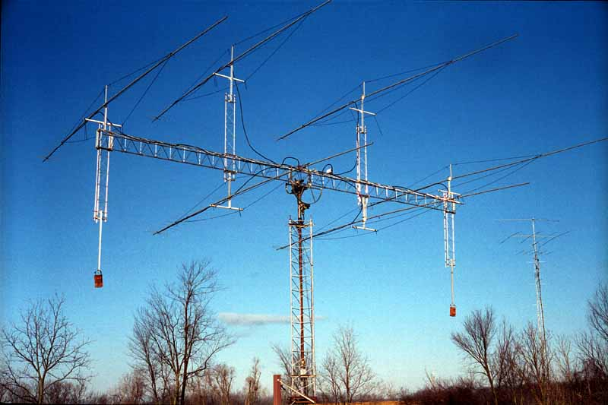
Γραμμική Στοιχειοκεραία
ΠΑΝΕΠΙΣΤΗΜΙΟ ΠΑΤΡΩΝ – ΗΜΤΥ – ΕΡΓΑΣΤΗΡΙΟ ΑΣΥΡΜΑΤΗΣ ΕΠΙΚΟΙΝΩΝΙΑΣ – WIRELESS TELECOMMUNICATIONS LABORATORY
Η Γραμμική Στοιχειοκεραία είναι…
«… ένα σύνολο από γραμμικές κεραίες (συνήθως δίπολα) με κοινή τροφοδοσία.»
Διάλεξη 10η

Slide 6
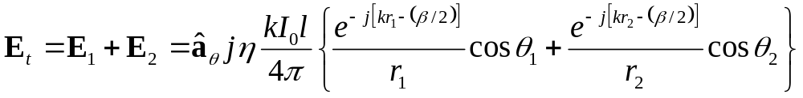
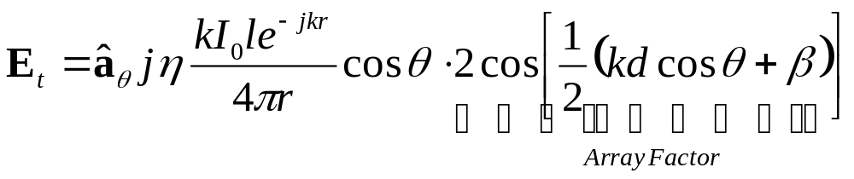
Κεραία Δύο Στοιχείων
ΠΑΝΕΠΙΣΤΗΜΙΟ ΠΑΤΡΩΝ – ΗΜΤΥ – ΕΡΓΑΣΤΗΡΙΟ ΑΣΥΡΜΑΤΗΣ ΕΠΙΚΟΙΝΩΝΙΑΣ – WIRELESS TELECOMMUNICATIONS LABORATORY
β:διαφορά φάσης τροφ.
k:σταθερά διάδοσης
θ:γωνία ανύψωσης
Θεωρώντας γωνίες και αποστάσεις περίπου ίδιες:
Διάλεξη 10η

Slide 7
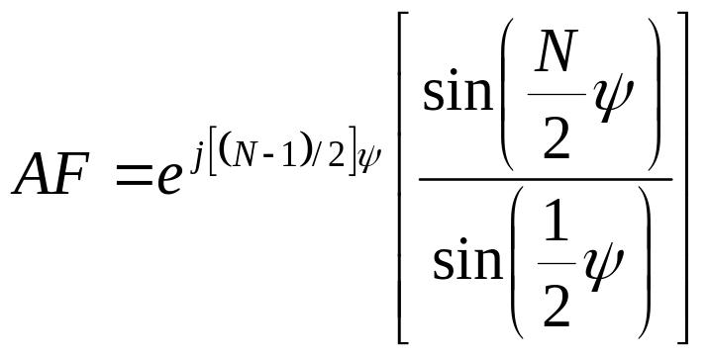

Παράγοντας Στοιχειοκεραίας
ΠΑΝΕΠΙΣΤΗΜΙΟ ΠΑΤΡΩΝ – ΗΜΤΥ – ΕΡΓΑΣΤΗΡΙΟ ΑΣΥΡΜΑΤΗΣ ΕΠΙΚΟΙΝΩΝΙΑΣ – WIRELESS TELECOMMUNICATIONS LABORATORY
Ο Παράγοντας Στοιχειοκεραίας είναι…
«… ένας πολλαπλασιαστικός παράγοντας που εξαρτάται από τις θέσεις των στοιχείων και από τη τροφοδοσία, και καθορίζει την τελική συμπεριφορά της κεραίας.»
Διάλεξη 10η
όπου

Slide 8
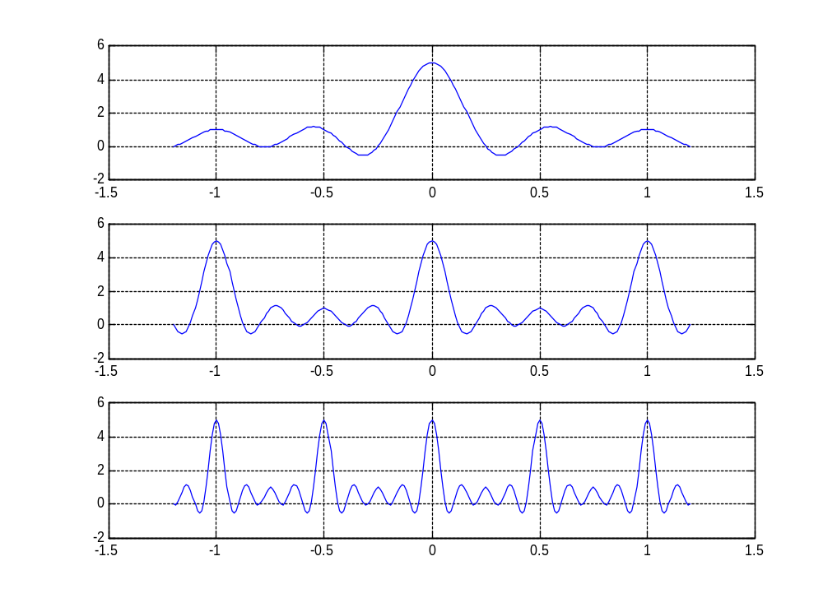




Μεταβολή με την απόσταση d
ΠΑΝΕΠΙΣΤΗΜΙΟ ΠΑΤΡΩΝ – ΗΜΤΥ – ΕΡΓΑΣΤΗΡΙΟ ΑΣΥΡΜΑΤΗΣ ΕΠΙΚΟΙΝΩΝΙΑΣ – WIRELESS TELECOMMUNICATIONS LABORATORY
Ο παράγοντας στοιχειοκεραίας μεταβάλλεται με τη μεταβολή της απόστασης d μεταξύ των στοιχείων:
Διάλεξη 10η

Slide 9


Δύο βασικά είδη
ΠΑΝΕΠΙΣΤΗΜΙΟ ΠΑΤΡΩΝ – ΗΜΤΥ – ΕΡΓΑΣΤΗΡΙΟ ΑΣΥΡΜΑΤΗΣ ΕΠΙΚΟΙΝΩΝΙΑΣ – WIRELESS TELECOMMUNICATIONS LABORATORY
Ευρύπλευρη Στοιχειοκεραία (Broadside)
Εκπέμπει συνευθειακά (θ=0^{ο})
Ακροπυροδοτική Στοιχειοκεραία (End-Fire)
Διάλεξη 10η
Εκπέμπει κάθετα (θ=90^{ο})

Slide 10
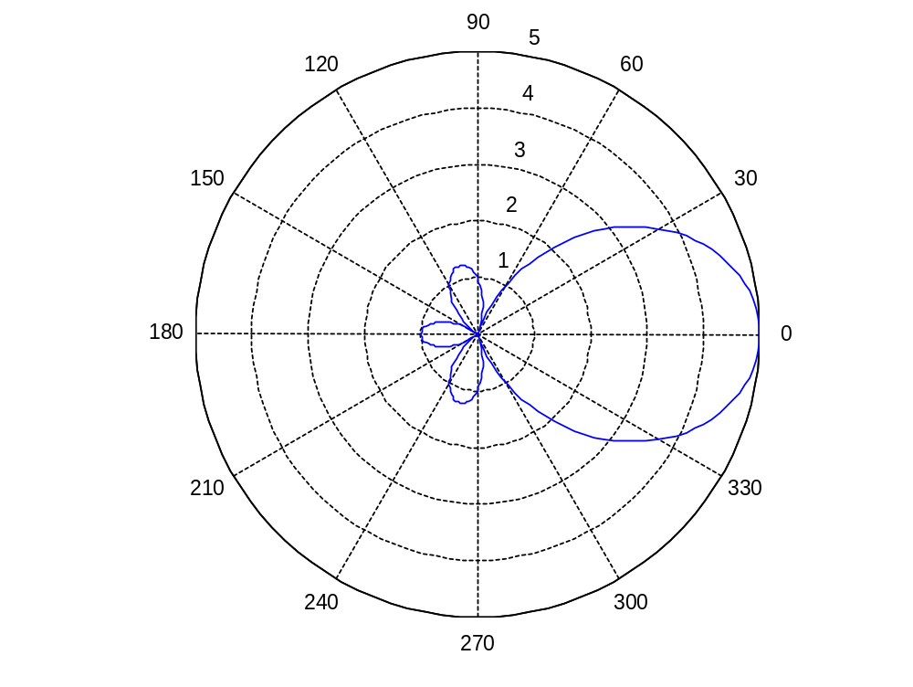
Ευρύπλευρη Στοιχειοκεραία
ΠΑΝΕΠΙΣΤΗΜΙΟ ΠΑΤΡΩΝ – ΗΜΤΥ – ΕΡΓΑΣΤΗΡΙΟ ΑΣΥΡΜΑΤΗΣ ΕΠΙΚΟΙΝΩΝΙΑΣ – WIRELESS TELECOMMUNICATIONS LABORATORY
x
Διάλεξη 10η

Slide 11
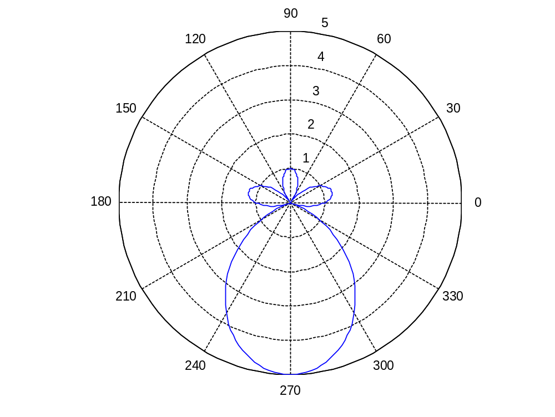
Ακροπυροδοτική Στοιχειοκεραία
ΠΑΝΕΠΙΣΤΗΜΙΟ ΠΑΤΡΩΝ – ΗΜΤΥ – ΕΡΓΑΣΤΗΡΙΟ ΑΣΥΡΜΑΤΗΣ ΕΠΙΚΟΙΝΩΝΙΑΣ – WIRELESS TELECOMMUNICATIONS LABORATORY
x
Διάλεξη 10η

Slide 12
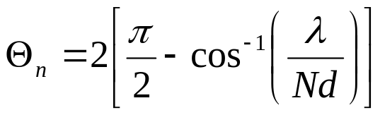
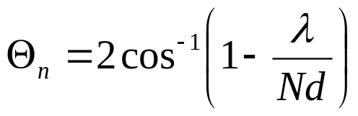
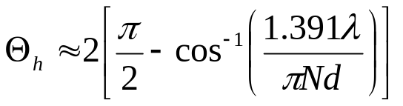
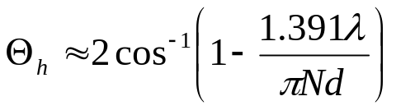
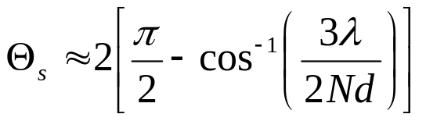
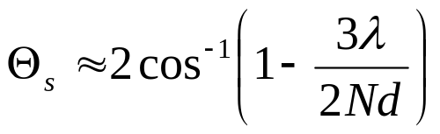
Στοιχεία για τροφοδοσία σταθερού πλάτους
ΠΑΝΕΠΙΣΤΗΜΙΟ ΠΑΤΡΩΝ – ΗΜΤΥ – ΕΡΓΑΣΤΗΡΙΟ ΑΣΥΡΜΑΤΗΣ ΕΠΙΚΟΙΝΩΝΙΑΣ – WIRELESS TELECOMMUNICATIONS LABORATORY
Στοιχεία | Ευρύπλευρη | Ακροπυροδοτική
First Null BW
Half-Power BW
First SideLobe BW
Διάλεξη 10η

Slide 13
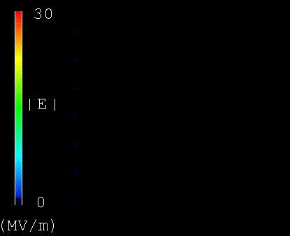
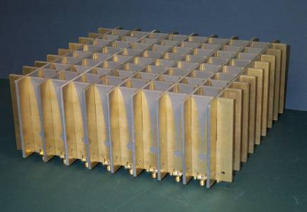
Εκπομπή πεδίου σε μια ευρύπλευρη στοιχειοκεραία
ΠΑΝΕΠΙΣΤΗΜΙΟ ΠΑΤΡΩΝ – ΗΜΤΥ – ΕΡΓΑΣΤΗΡΙΟ ΑΣΥΡΜΑΤΗΣ ΕΠΙΚΟΙΝΩΝΙΑΣ – WIRELESS TELECOMMUNICATIONS LABORATORY
Διάλεξη 10η

Slide 14
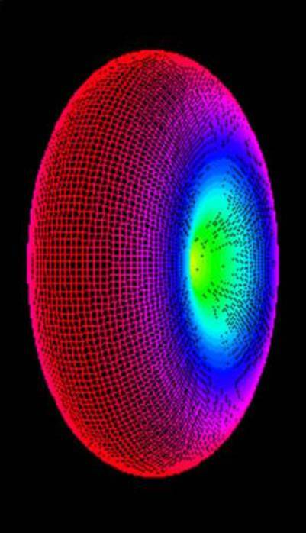

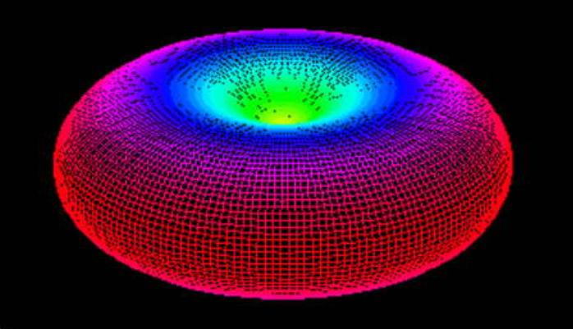

Κατευθυντικότητα στοιχειοκεραίας
ΠΑΝΕΠΙΣΤΗΜΙΟ ΠΑΤΡΩΝ – ΗΜΤΥ – ΕΡΓΑΣΤΗΡΙΟ ΑΣΥΡΜΑΤΗΣ ΕΠΙΚΟΙΝΩΝΙΑΣ – WIRELESS TELECOMMUNICATIONS LABORATORY
Το διάγραμμα ακτινοβολίας μιας στοιχειοκεραίας με όμοια στοιχεία προκύπτει από το γινόμενο του διαγράμματος του στοιχείου με τον παράγοντα στοιχειοκεραίας.
+
=
Διάλεξη 10η

Slide 15
Στοιχειοκεραία Yagi-Uda
ΠΑΝΕΠΙΣΤΗΜΙΟ ΠΑΤΡΩΝ – ΗΜΤΥ – ΕΡΓΑΣΤΗΡΙΟ ΑΣΥΡΜΑΤΗΣ ΕΠΙΚΟΙΝΩΝΙΑΣ – WIRELESS TELECOMMUNICATIONS LABORATORY
H κεραία Yagi-Uda είναι μια στοιχειοκεραία με δίπολα διαφορετικού μήκους από τα οποία συνήθως τροφοδοτείται μόνο το ένα.
Παρασιτικό στοιχείο λέγεται ένα στοιχείο που δεν τροφοδοτείται. Μπορεί να δρα ως ανακλαστήρας ή ως κατευθυντήρας
Διάλεξη 10η

Slide 16
Στοιχειοκεραία Yagi-Uda
ΠΑΝΕΠΙΣΤΗΜΙΟ ΠΑΤΡΩΝ – ΗΜΤΥ – ΕΡΓΑΣΤΗΡΙΟ ΑΣΥΡΜΑΤΗΣ ΕΠΙΚΟΙΝΩΝΙΑΣ – WIRELESS TELECOMMUNICATIONS LABORATORY
z
d₂
d₁
y
Διάλεξη 10η
Ανακλαστήρας
Ενεργό στοιχείο
x
Κατευθυντήρας

Slide 17
Παραδείγματα
ΠΑΝΕΠΙΣΤΗΜΙΟ ΠΑΤΡΩΝ – ΗΜΤΥ – ΕΡΓΑΣΤΗΡΙΟ ΑΣΥΡΜΑΤΗΣ ΕΠΙΚΟΙΝΩΝΙΑΣ – WIRELESS TELECOMMUNICATIONS LABORATORY
Σχάρα ανακλαστήρα
Αναδιπλωμένο δίπολο ως ενεργό στοιχείο
Διάλεξη 10η
Ιστός τροφοδοσίας
5-6 Κατευθυντήρες

Slide 18
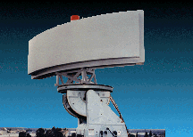
Στοιχειοκεραία με 96 στοιχεία
ΠΑΝΕΠΙΣΤΗΜΙΟ ΠΑΤΡΩΝ – ΗΜΤΥ – ΕΡΓΑΣΤΗΡΙΟ ΑΣΥΡΜΑΤΗΣ ΕΠΙΚΟΙΝΩΝΙΑΣ – WIRELESS TELECOMMUNICATIONS LABORATORY
Διάλεξη 10η

Slide 19
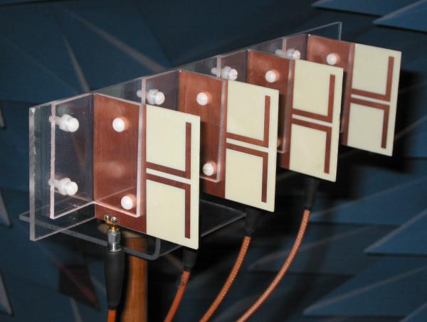
Τυπωμένη Στοιχειοκεραία
ΠΑΝΕΠΙΣΤΗΜΙΟ ΠΑΤΡΩΝ – ΗΜΤΥ – ΕΡΓΑΣΤΗΡΙΟ ΑΣΥΡΜΑΤΗΣ ΕΠΙΚΟΙΝΩΝΙΑΣ – WIRELESS TELECOMMUNICATIONS LABORATORY
Διάλεξη 10η

Slide 20
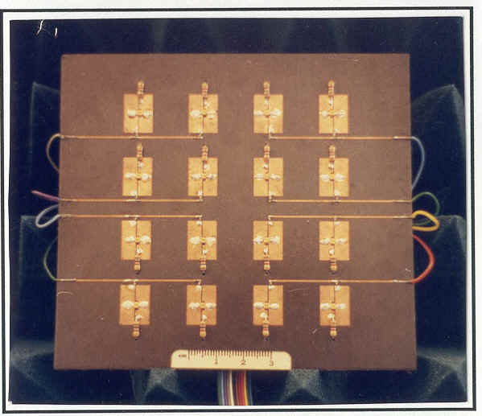
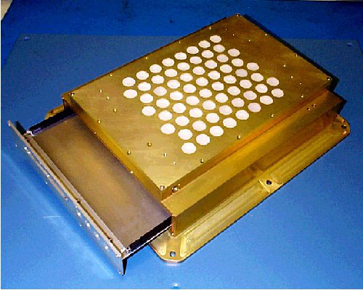
Τυπωμένες Στοιχειοκεραίες
ΠΑΝΕΠΙΣΤΗΜΙΟ ΠΑΤΡΩΝ – ΗΜΤΥ – ΕΡΓΑΣΤΗΡΙΟ ΑΣΥΡΜΑΤΗΣ ΕΠΙΚΟΙΝΩΝΙΑΣ – WIRELESS TELECOMMUNICATIONS LABORATORY
Διάλεξη 10η

Slide 21
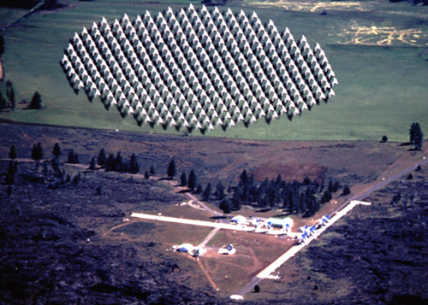
Στοιχειοκεραία Μεγάλου μεγέθους για τηλεπισκόπηση
ΠΑΝΕΠΙΣΤΗΜΙΟ ΠΑΤΡΩΝ – ΗΜΤΥ – ΕΡΓΑΣΤΗΡΙΟ ΑΣΥΡΜΑΤΗΣ ΕΠΙΚΟΙΝΩΝΙΑΣ – WIRELESS TELECOMMUNICATIONS LABORATORY
Διάλεξη 10η

Slide 22
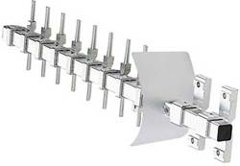
Γραμμική Στοιχειοκεραία με Ανακλαστήρα
ΠΑΝΕΠΙΣΤΗΜΙΟ ΠΑΤΡΩΝ – ΗΜΤΥ – ΕΡΓΑΣΤΗΡΙΟ ΑΣΥΡΜΑΤΗΣ ΕΠΙΚΟΙΝΩΝΙΑΣ – WIRELESS TELECOMMUNICATIONS LABORATORY
Διάλεξη 10η

Slide 23
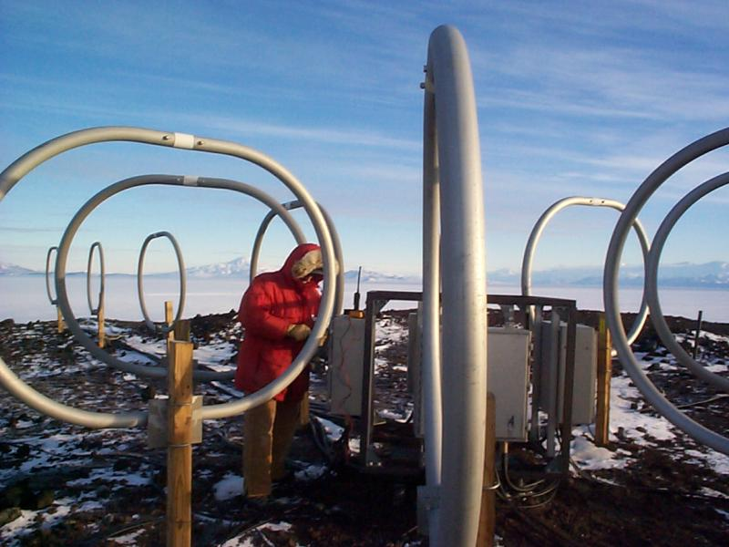
Στοιχειοκεραία για HF
ΠΑΝΕΠΙΣΤΗΜΙΟ ΠΑΤΡΩΝ – ΗΜΤΥ – ΕΡΓΑΣΤΗΡΙΟ ΑΣΥΡΜΑΤΗΣ ΕΠΙΚΟΙΝΩΝΙΑΣ – WIRELESS TELECOMMUNICATIONS LABORATORY
Διάλεξη 10η

Slide 24
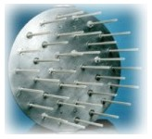
Διδιάστατη Στοιχειοκεραία
ΠΑΝΕΠΙΣΤΗΜΙΟ ΠΑΤΡΩΝ – ΗΜΤΥ – ΕΡΓΑΣΤΗΡΙΟ ΑΣΥΡΜΑΤΗΣ ΕΠΙΚΟΙΝΩΝΙΑΣ – WIRELESS TELECOMMUNICATIONS LABORATORY
Διάλεξη 10η
Phased Array

Slide 25
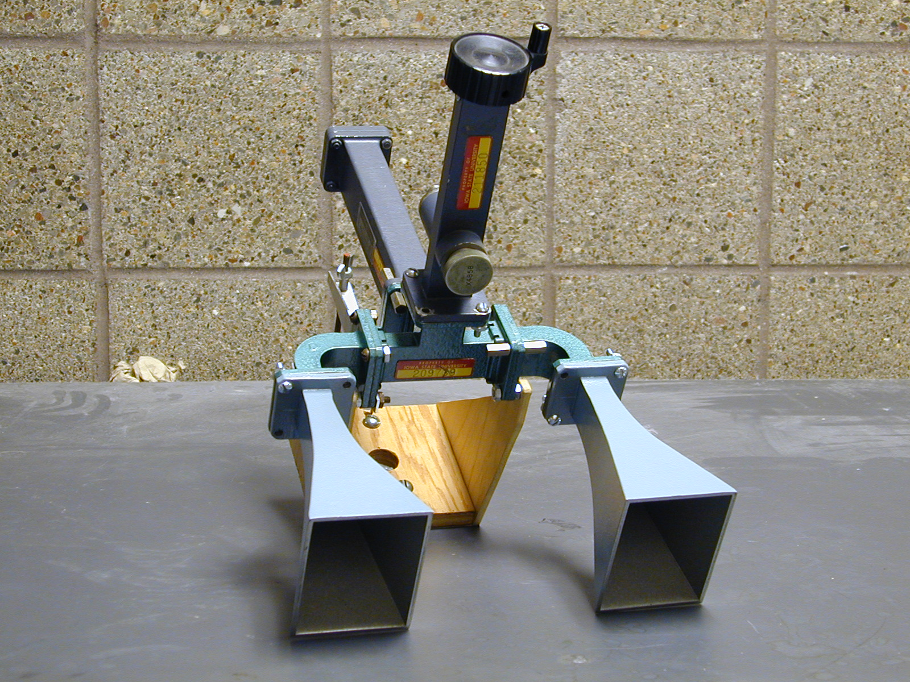
Στοιχειοκεραία Χοάνης
ΠΑΝΕΠΙΣΤΗΜΙΟ ΠΑΤΡΩΝ – ΗΜΤΥ – ΕΡΓΑΣΤΗΡΙΟ ΑΣΥΡΜΑΤΗΣ ΕΠΙΚΟΙΝΩΝΙΑΣ – WIRELESS TELECOMMUNICATIONS LABORATORY
Διάλεξη 10η

Slide 26
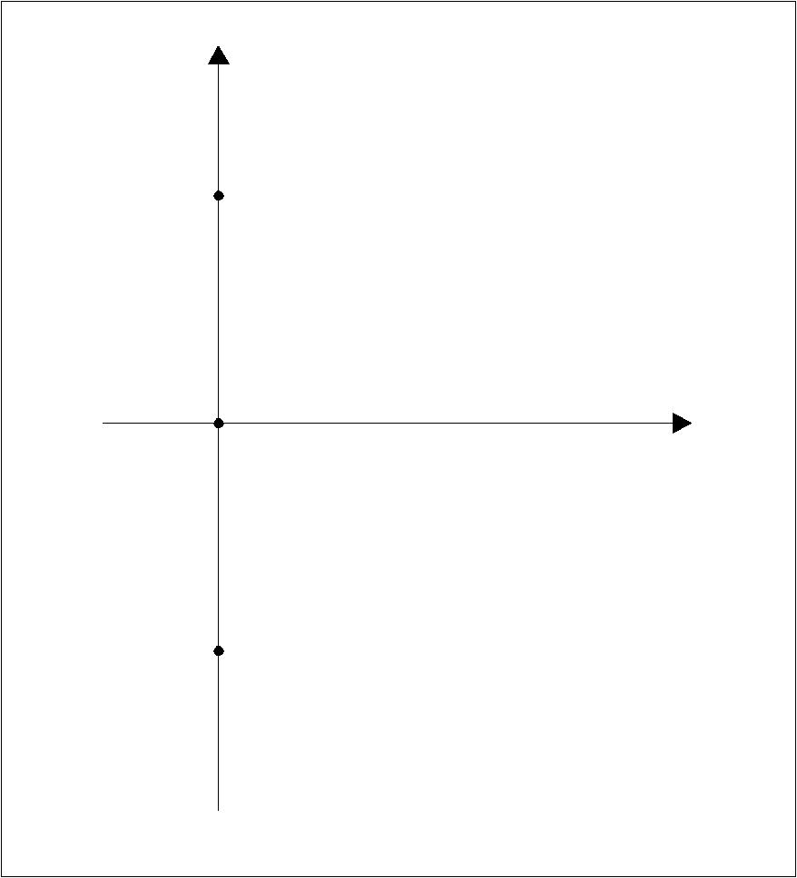








Άσκηση - Στοιχειοκεραίες
ΠΑΝΕΠΙΣΤΗΜΙΟ ΠΑΤΡΩΝ – ΗΜΤΥ – ΕΡΓΑΣΤΗΡΙΟ ΑΣΥΡΜΑΤΗΣ ΕΠΙΚΟΙΝΩΝΙΑΣ – WIRELESS TELECOMMUNICATIONS LABORATORY
Μια στοιχειοκεραία με ισοτροπικά στοιχεία όπως του σχήματος έχει d=λ/2.
Διάλεξη 10η
Να βρεθούν, ο παράγοντας στοιχειοκεραίας και οι γωνίες μηδενικών.

Slide 27
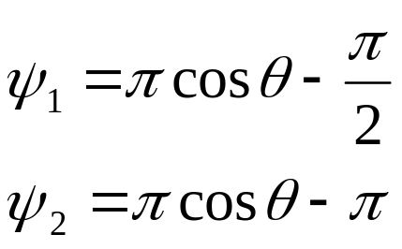
Λύση
ΠΑΝΕΠΙΣΤΗΜΙΟ ΠΑΤΡΩΝ – ΗΜΤΥ – ΕΡΓΑΣΤΗΡΙΟ ΑΣΥΡΜΑΤΗΣ ΕΠΙΚΟΙΝΩΝΙΑΣ – WIRELESS TELECOMMUNICATIONS LABORATORY
Διάλεξη 10η
Μετά από πράξεις βρίσκουμε:

Slide 28
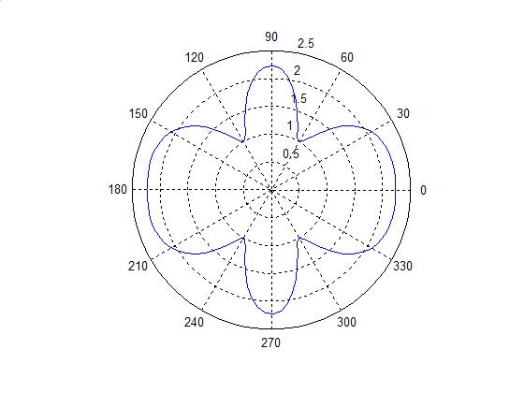
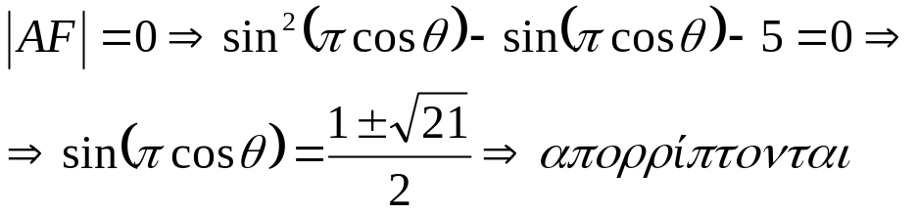
Λύση
ΠΑΝΕΠΙΣΤΗΜΙΟ ΠΑΤΡΩΝ – ΗΜΤΥ – ΕΡΓΑΣΤΗΡΙΟ ΑΣΥΡΜΑΤΗΣ ΕΠΙΚΟΙΝΩΝΙΑΣ – WIRELESS TELECOMMUNICATIONS LABORATORY
Τα μηδενικά θα βρίσκονται στις ρίζες του μέτρου του παράγοντα αφού η ισοτροπική κεράια εκπέμπει προς όλες τις κατευθύνσεις.
Διάλεξη 10η

Slide 29
Συμπεράσματα
ΠΑΝΕΠΙΣΤΗΜΙΟ ΠΑΤΡΩΝ – ΗΜΤΥ – ΕΡΓΑΣΤΗΡΙΟ ΑΣΥΡΜΑΤΗΣ ΕΠΙΚΟΙΝΩΝΙΑΣ – WIRELESS TELECOMMUNICATIONS LABORATORY
Ο παράγοντας συστοιχίας καθορίζει τα κατευθυντικά χαρακτηριστικά της στοιχειοκεραίας
Ο παράγοντας εξαρτάται από την απόσταση μεταξύ των στοιχείων και το ρεύμα τροφοδοσίας
Επειδή το δίπολο εκπέμπει ισοτροπικά στο επίπεδο zy, μπορούμε να καθορίσουμε τα κατευθυντικά χαρακτηριστικά μιας διπολικής στοιχειοκεραίας σχεδιάζοντας κατάλληλα τον παράγοντα συστοιχίας, δηλαδή τροφοδοτώντας με κατάλληλη φάση τα διάφορα στοιχεία
Διάλεξη 10η

Slide 30
Τέλος 10ης Διάλεξης
ΠΑΝΕΠΙΣΤΗΜΙΟ ΠΑΤΡΩΝ – ΗΜΤΥ – ΕΡΓΑΣΤΗΡΙΟ ΑΣΥΡΜΑΤΗΣ ΕΠΙΚΟΙΝΩΝΙΑΣ – WIRELESS TELECOMMUNICATIONS LABORATORY
WIRELESS TELECOMMUNICATIONS LABORATORY
Διάλεξη 10η

